Slide 1


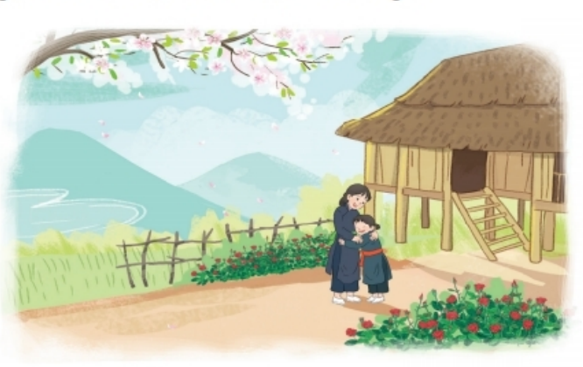
Bài
25
Sự tích hoa tỷ muội

Slide 2


Tiết 3

Slide 3


Viết

Slide 4
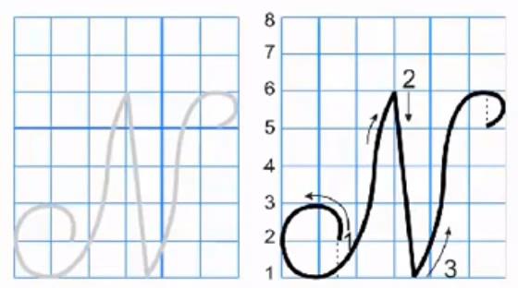

Slide 5

Viết ứng dụng
Nói
Nói lời hay, làm việc tốt

Slide 6


CỦNG CỐ BÀI HỌC

